Slide 1
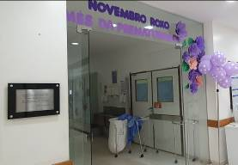
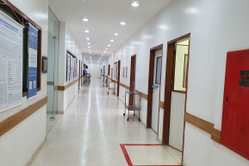
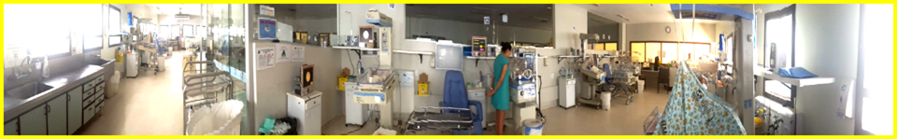
Ecologia fúngica em uma Unidade de Terapia Intensiva Neonatal terciária após 16 anos de profilaxia de rotina com fluconazol: sem emergência de cepas nativas resistentes a fluconazol
Fungal Ecology in a Tertiary Neonatal Intensive Care Unit after 16 Years of Routine Fluconazole Prophylaxis: No Emergence of Native Fluconazole-Resistant Strains.
Luparia M, Landi F, Mesini A, Militello MA, Galletto P, Farina D, Castagnola E, Manzoni P.Am J Perinatol. 2019 Jul;36(S 02):S126-S133. doi: 10.1055/s-0039-1691808. Epub 2019 Jun 25.PMID: 31238373
Similar articles
Apresentação: André da Silva Simões- Residente de Neonatologia – R4
Coordenação: Nathalia Pardal
www.paulomargotto.com.br
Brasília, 23 de novembro de 2019

Slide 2
INTRODUÇÃO:
A doença fúngica invasiva (IFDs) é um problema desafiador nas Unidades de Terapia Intensiva Neonatal (UTIN), afetando até 10% dos recém-nascidos prematuros de muito baixo peso ao nascer (VLBW:<1500g)) [ 1 ] e estando associada a alta morbidade, alta mortalidade e desenvolvimento neurológico tardio [ 2 ]
Essas infecções são tipicamente de "início tardio", pois sua aquisição é nosocomial e ocorre durante os primeiros dias após a internação na UTIN, [ 3 ] sendo causada na maioria dos casos pelas várias espécies de Candida . Apenas alguns casos ocorrem por transmissão vertical da mãe e, portanto, podem ser classificados como "início precoce".
O diagnóstico de IFD é muitas vezes difícil devido à não especificidade das características clínicas e à baixa sensibilidade das técnicas de diagnóstico disponíveis (principalmente hemocultura). [ 4 ]
Além disso, o tratamento nem sempre é eficaz para evitar resultados tardios negativos, pois até 70% dos os bebês tratados podem morrer ou sobreviver com comprometimento do desenvolvimento neurológico a longo prazo. [ 5 ]
Devido às preocupações mencionadas acima, relacionadas ao alto ônus da morbidade do IFD, estratégias de prevenção específica com o uso de fluconazol profilático têm sido preconizadas e, portanto, implementadas em várias UTINs limitadas aos neonatos prematuros com maior risco de IFD.
Muitos estudos nos últimos anos mostraram a eficácia e a segurança dessa prática [ 6 ] [ 7 ] [ 8 ]; no entanto, até agora, a profilaxia ainda não é usada em todas as UTIN da União Europeia. [ 9 ].

Slide 3
INTRODUÇÃO
Uma das principais preocupações por trás da relutância de muitas UTINs em adotar essa estratégia é o possível desenvolvimento de resistências, nomeadamente através da seleção de Candida spp que são nativamente resistentes ao fluconazol (NFR) ou da resistência adquirida ao fluconazol naquelas Candida spp que são nativamente suscetível ao fluconazol.
Este estudo tem como objetivo atualizar essas informações relatando a ecologia fúngica e a carga da colonização e infecção por Candida após 10 anos adicionais, relatando os resultados ecológicos de nossa UTIN durante um período contínuo de 16 anos de exposição rotineira ao fluconazol.

Slide 4
MATERIAIS E MÉTODOS
A UTIN do Hospital Sant'Anna, Turim, Itália, é uma unidade de nível III na área de Turim, com uma taxa de parto média de 3.700 nascidos vivos por ano e 500 internações, das quais 80 a 100 são bebês e muito baixo peso ao nascer (VLBW).
Os registros clínicos de recém-nascidos (RN) com VLBW admitidos de janeiro de 1997 a dezembro de 2016 foram revisados retrospectivamente quanto à presença de colonização por fungos ou IFD. Os critérios de exclusão foram sobrevida menor que 3 dias, dados incompletos e culturas semanais incompletas.
Para todos os dados elegíveis de neonatos, demográficos, gestacionais e perinatais; fatores de risco pré-natal; episódios sépticos; resultados da cultura clínica e microbiológica; dados laboratoriais; tratamentos; e os resultados foram registrados.
Nosso principal objetivo foi monitorar, durante o período de 20 anos, as taxas de incidência de colonização e infecção por Candida , bem como a proporção de colonização e infecções causadas por Candida spp resistentes ao fluconazol.
Ao fazer isso, também fizemos uma comparação entre o período de pré-profilaxia (1997-2000) e o período de profilaxia (2001-2016).

Slide 5
Em nossa UTIN, a profilaxia de rotina com fluconazol para todos os neonatos com VLBW foi introduzida em 2001. [ 8 ]
De acordo com os protocolos internos de rotina, o fluconazol foi administrado a partir do primeiro dia, 1 em dose única por via intravenosa ou oral, dependendo da disponibilidade de uma linha venosa e / ou da tolerância à alimentação por via oral.
O regime original era de 6 mg / kg de fluconazol a cada 72 horas na primeira semana de vida e, a cada 48 horas, da segunda semana até dia 30 s para recém-nascidos com peso entre 1.000 e 1.500 e dia 45 para neonatos de peso ao nascer extremamente baixo (ELBW:<1.000 g ao nascer) ou até a alta precoce, ou até a necessidade de terapia antifúngica sistêmica devido ao aparecimento de IFD.
Esse cronograma foi parcialmente modificado durante um período de 15 meses entre 2004 e 2005, quando aproximadamente um terço dos recém-nascidos com VLBW recebeu 3 mg / kg e outro terço não recebeu fluconazol, com a administração do medicamento iniciando no dia 3, A dose passou a ser de 3 mg para todos os bebês a partir de 2008.
Com o IFD presumido, o fluconazol foi suspenso e a terapia antifúngica sistêmica com outros medicamentos que não o fluconazol foi administrada empiricamente até que os resultados da cultura estivessem disponíveis. [ 11 ]
Os medicamentos utilizados para o tratamento foram anfotericina B lipossomal e micafungina, nas doses recomendadas.
Após o diagnóstico de um episódio, a remoção do cateter venoso central era a política padrão para o tratamento das linhas intravasculares centrais.

Slide 6
Como padrão de atendimento, todos os recém-nascidos VLBW admitidos passam por culturas de vigilância semanal para colonização por Candida.
A vigilância rotineira da cultura consiste em (1) swab do canal auditivo ao nascimento e (2) pelo menos 3 por semana do seguinte: swab retal, aspirado gástrico, secreção nasofaríngea ou endotraqueal se intubada, amostras de urina e culturas de cirurgia e mecânica quando removidos (tubos endotraqueais, cateter intravascular, drenos e dispositivos similares). Fezes, aspirados gástricos, dispositivos cirúrgicos e intravasculares foram coletados em recipientes estéreis;
Para a identificação de fungos, todas as amostras foram inoculadas em placas de cultura de cromogênio (Albicans ID, Biomerieux Inc.), que permitem uma rápida identificação e Candida. albicans através da coloração azul das colônias após 48 horas de incubação a 37 ° C.
Como política de nossa instituição, cada isolado de fungo foi identificado. As colônias com coloração diferente foram especiadas através de um sistema miniaturizado de testes bioquímicos (Vitec Yeast, Biomerieux Inc.). De acordo com a literatura relevante, [ 12 ] todos os isolados de C. glabrata , C. krusei e Aspergillus fumigatus foram considerados como NFR spp.
Embora o foco do estudo tenha sido a especiação e não a determinação de CIMs, todos as C. guiliermondiie isolados de C. tropicalis foram testados quanto à suscetibilidade ao fluconazol no Serviço de Microbiologia do hospital no momento do isolamento para incluí-los ou excluí-los entre os isolados NFR.
O ensaio de diluição de microtubos padronizado foi utilizado de acordo com as recomendações do Comitê Nacional para Padrões de Laboratórios Clínicos. Os pontos de interrupção interpretativos da resistência ao fluconazol foram definidos como aproximadamente 64 mg / mL, conforme recomendado pelo Comitê Nacional de Padrões Laboratoriais Clínicos. [ 13 ]

Slide 7
Todos os isolados de fungos de culturas de vigilância ou isolados clínicos significativos obtidos durante a permanência na UTIN dos neonatos registrados foram avaliados.
Os bebês colonizados ou infectados por Candida spp foram identificados e, dentre eles, aqueles com Candida spp conhecidos por sua resistência intrínseca ou nativa ao fluconazol (como C. glabrata , C. krusei ).
A colonização fúngica, adquirida ou basal, foi definida como pelo menos uma cultura de vigilância positiva a qualquer momento durante a estadia do bebê na UTIN.
A colonização fúngica basal foi definida como (1) zaragatoa do canal auditivo ao nascimento positiva para fungos ou (2) isolamento de fungos de qualquer local durante dia 1 e dia 2.
Uma doença fúngica documentada microbiologicamente foi definida de acordo com a presença de sinais ou sintomas clínicos consistentes com a infecção, juntamente com a documentação de uma cultura positiva de sangue, urina (coletada por punção estéril suprapúbica ou cateterismo vesical estéril ou com crescimento de mais de 10.000 organismos fúngicos / mL) ou líquido cefalorraquidiano. Uma cultura positiva da urina coletada sem procedimentos estéreis (usando bolsas de urina ou cateteres de permanência ou com crescimento inferior a 10.000 organismos fúngicos / mL) foi considerada colonização fúngica da urina.
Esses critérios estão em conformidade com as diretrizes dos documentos de consenso internacional e as recomendações da Força-Tarefa de Infecções por Fungos da Sociedade Italiana de Neonatologia. [ 4 ]

Slide 8
Análise Estatística
Os dados demográficos e clínicos examinados são relatados como contagens (porcentagens) para variáveis categóricas e como média ± desvio padrão para variáveis contínuas normalmente distribuídas.
As proporções e variáveis contínuas foram comparadas usando o teste bicaudal exato de Fisher e o teste t de Student , respectivamente.
A epidemiologia foi analisada avaliando a incidência anual de colonização por NFR Candida spp (pelo menos 1 local) e IFD, incidência anual de colonização por Candida spp sensível ao fluconazol e IFD e taxa de progressão da colonização para a infecção por NFR Candida spp e sensível ao fluconazol Candida spp.
Também foi realizada uma comparação de todo o período de profilaxia de 16 anos com o período de 4 anos antes da introdução da profilaxia.
Especificamente, a associação entre IFD / colonização e período de profilaxia (classificada como variável dicotômica: pré / pós-fluconazol) foi avaliada pelo teste exato de Fisher.
As razões de risco e os correspondentes intervalos de confiança de 95% foram calculados para comparar as incidências acumuladas entre os grupos, e as razões de chances foram calculadas.
Todos os testes foram bicaudais, e um p <0,05 foi assumido para indicar significância estatística. Todas as análises foram realizadas no software SPSS, versão 13.0 (SPSS Inc., Chicago, IL).

Slide 9
RESULTADOS:
Durante o período do estudo (42 meses consecutivos no período pré-profilaxia seguidos por 192 meses consecutivos no período fluconazol), 1.571 crianças foram admitidas em nossa UTIN e sobreviveram mais de 3 dias.
Entre eles, 104 (28 no período pré-profilaxia e 76 no período fluconazol) foram excluídos devido a dados ou gráficos incompletos ou culturas de vigilância semanal incorretas / incompletas.
Os pacientes excluídos não diferiram de toda a coorte em termos de idade gestacional ou peso ao nascer.
O número final de recém-nascidos inscritos foi, portanto, 1.467 (295 no grupo pré-profilaxia e 1.172 no grupo profilaxia).
A Tabela 1 mostra características demográficas, clínicas e de gerenciamento de todos os pacientes nos dois períodos do estudo. Não houve diferenças significativas entre os dois períodos em termos da presença de fatores de risco principais (incluindo pré-natal) para colonização por fungos e infecção sistêmica. A proporção de recém-nascidos por parto vaginal foi menor no período de profilaxia (26 vs. 39%), de acordo com a tendência de admitir gestações e partos mais complicados em nossa instituição.
A taxa geral de mortalidade foi menor no período de profilaxia (diminuindo de 11,8% para 5%; p <0,01).

Slide 10
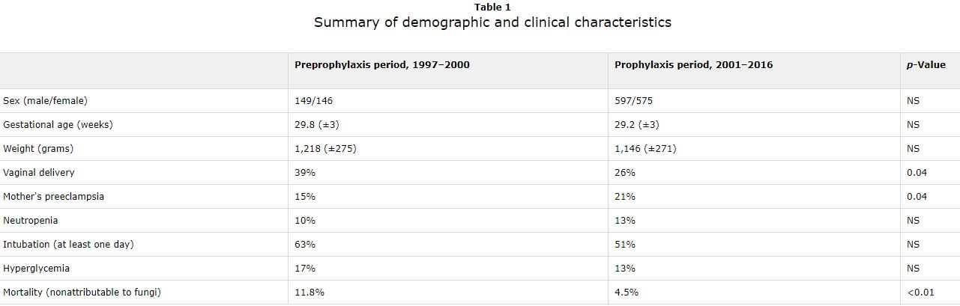
TABELA 1

Slide 11
A Tabela 2 mostra os dados sobre as proporções de colonização e episódios de IFD, taxa de progressão da colonização para IFD, agrupados para isolados fúngicos sensíveis ao fluconazol e NFR e comparando os períodos pré e pós-profilaxia.
A Tabela 3 mostra uma visão geral ano a ano da colonização e infecções por Candida spp, enquanto A Figura 1 mostra as tendências ano a ano de colonização e infecção por NFR Candida spp, relatadas como o número de episódios por ano.
No geral, a colonização fúngica ocorreu em 321 (23,5%) dos 1.467 dos recém nascido de muito baixo peso com taxas de incidência de 43,4% (128/295) e 16,5% (193 / 1.172) nos períodos pré e pós-profilaxia, respectivamente ( p <0,001).
IFD ocorreu em 91 (6,1%) dos recém-nascidos de muito baixo peso, com taxa de progressão da colonização para infecção de 0,27 (91/321); 47 episódios ocorreram no período pré-profilaxia e 44 nos anos de fluconazol (taxas de incidência de 16% e 3,7%, respectivamente; p <0,001).
Os patógenos responsáveis ​​por essas 44 IFD inovadoras em pacientes colonizados que receberam profilaxia foram C. albicans (30 casos), C. parapsilosis (8 casos), C. glabrata (6 casos), C, famata (4) e C. guilliermondii (4). casos), C. krusei (3 casos) e C. tropicalis (1 casos) e Aspergillus fumigatus (1). Destacam-se 13 recém-nascidos infectados por duas espécies: 7 por C. albicans e C. parapsilosis , 2 por C. albicans e C. krusei , 1 por C. albicans e C. glabrata , 1 porC. tropicalis e C. parapsilosis , 1 por C. famata e C. guilliermondii , e 1 por C. famata e C. glabrata .
A mortalidade atribuída a Candida foi maior no período pré-profilaxia: 5/47 (10,6%) versus 3/44 (6,4%). No entanto, não houve diferença significativa nas taxas de sobrevivência de crianças com IFN NFR em comparação com IFD sensível ao fluconazol. Nenhuma subespécie de Candida apresentou maior probabilidade do que outras de causar doença invasiva depois que o bebê foi colonizado.
No período de profilaxia com fluconazol, a colonização por NFR Candida spp permaneceu muito pouco frequente, afetando apenas 2% a 6,6% de todos os bebês com RNMBP admitidos anualmente, com uma incidência média geral de 3,4% (41 recém-nascidos de 1.172). De importância, essa incidência não aumentou nos 16 anos. Além disso, a incidência de IFD causada por essas FR Candida spp não aumentou ao longo do tempo, afetando apenas 11 (0,9%) RNMBP. Também é importante observar como os episódios de IFD nunca foram superiores a dois por ano.

Slide 12
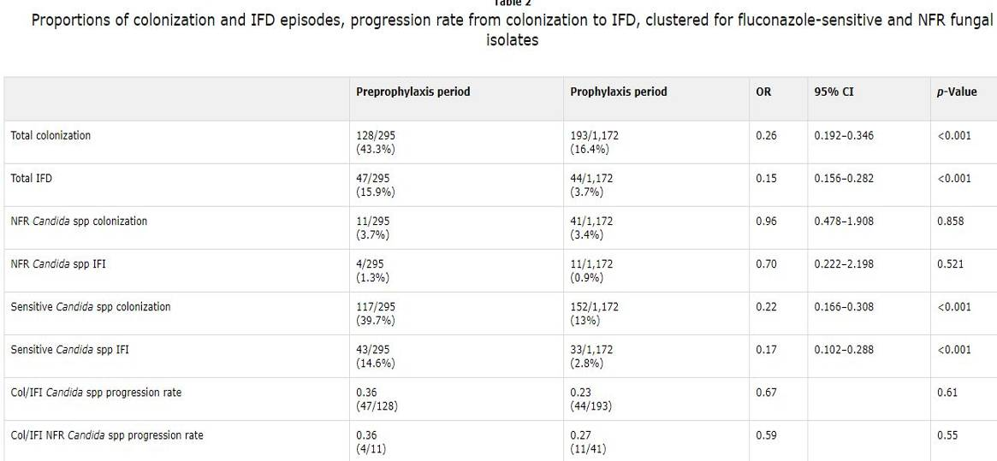
TABELA 2
Table 2

Slide 13
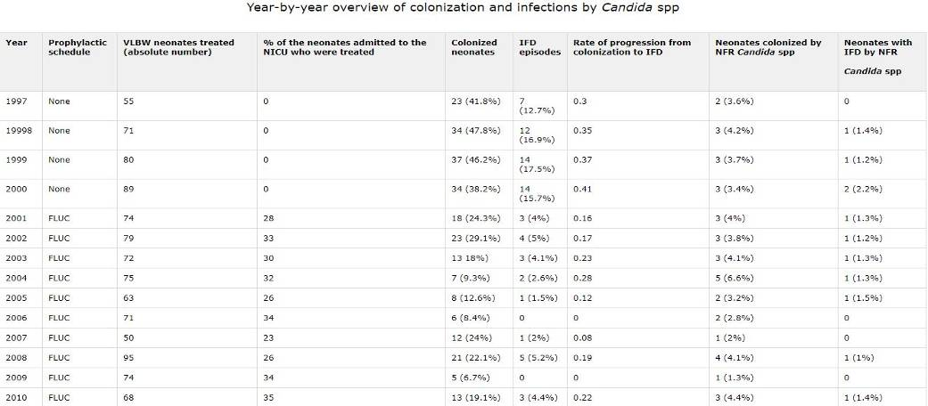
Table 3

Slide 14
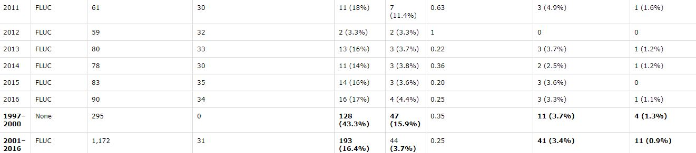

Slide 15
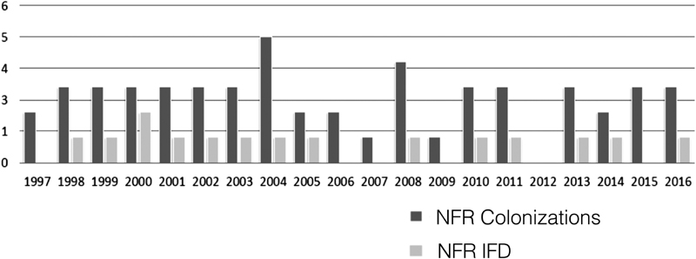
Figure 1

Slide 16
Em comparação com o período de quatro anos antes da introdução da profilaxia com fluconazol, não houve alterações em nenhum dos parâmetros discutidos anteriormente.
De fato, a colonização por NFR Candida spp no período pré-profilaxia afetou 11 (3,7%) de 295 recém-nascidos, e o número de IFD causada por NFR Candida spp foi de 4 (1,3%) de 295.
As taxas de incidência dessas duas características foram semelhantes àquelas detectadas durante o período de profilaxia (3,4 e 0,9%, respectivamente).
A vigilância microbiológica da colonização e dos isolados de IFD não mostrou alterações significativas nas frequências relativas das diferentes NFR Candida spp ao longo dos anos, incluindo C. glabrata . Não ocorreu nenhum surto dessas subespécies em nenhum período. Não foram registrados efeitos adversos ou reações relacionados ao fluconazol, e nenhum dos pacientes teve que interromper a profilaxia por problemas relacionados à exposição ao fluconazol.

Slide 17
Discussão
Este estudo relata os resultados microbiológicos e ecológicos de uma grande UTIN italiana durante 16 anos de exposição contínua ao fluconazol administrada como profilaxia de rotina em todos os recém-nascidos pré-termo com VLBW. Queríamos avaliar se essa prática teve algum impacto no desenvolvimento da colonização ou da IFI pela NFR Candida spp .
Nossos dados mostram que não ocorreu aumento no número absoluto de episódios de colonização ou infecção causados ​​por Candida spp que são inerentemente resistentes ao fluconazol durante os 16 anos de estudo. Por sua vez, foram obtidos benefícios relevantes, graças a essa estratégia, como demonstrado pela diminuição contínua e significativa da colonização e infecções causadas por Candida spp, inerentemente sensíveis a esse azol.
Em outros termos, a estratégia produziu benefícios clinicamente mensuráveis ​​e impactou a ecologia fúngica geral da UTIN, reduzindo apenas as taxas de incidência de isolamento de Candida spp sensíveis ao fluconazol, uma vez que essas alterações relevantes e benéficas não foram acompanhadas por um aumento na a morbidade relacionada aos organismos fúngicos que não podem ser combatidos pelo azol que usamos, uma vez que são nativamente resistentes a isso.
Até onde sabemos, este é o relatório clínico e ecológico mais longo de uma UTIN em que a profilaxia de rotina com fluconazol é administrada.

Slide 18
Em geral, os dados apóiam a visão de que a colonização e a infecção por espécies NFR permanecem um evento limitado e esporádico quando o fluconazol profilático é usado em uma UTIN. Esses achados são ainda mais notáveis, já que o relatório se estende por um período muito longo (16 anos), durante o qual o número total de neonatos colonizados ou infectados por essas espécies de fungos permaneceu muito baixo e substancialmente inalterado.
Healy et al compararam 4 anos de profilaxia com fluconazol administrada rotineiramente a todos os recém-nascidos com baixo peso ao nascer (<1.000 g no nascimento) no Texas, com os dois anos anteriores sem profilaxia, não encontrando mudanças para Candida spp resistente . [ 14 ]
Kaufman et al também demonstraram um ligeiro aumento da concentração inibitória mínima (CIM) em cepas de Candida que colonizam neonatos admitidos em um ensaio clínico randomizado de profilaxia com fluconazol. [ 15 ]
Uma experiência ligeiramente diferente foi descrita por Sarvikivi et al em sua UTIN na Finlândia: não detectaram aumento de C. glabrata ou C. krusei (enquanto em uso de profilaxia com fluconazol); no entanto, eles observaram o aparecimento de resistência em algumas linhagens de C. parapsilosis , originalmente sensíveis ao fluconazol.
É importante notar que esse evento ocorreu quando eles estenderam a profilaxia a todos os neonatos admitidos na UTIN em vez de reservá-la a subgrupos de alto risco, como neonatos VLBW (<1550g) ou ELBW (>1000g). [ 16 ]

Slide 19
Tomados em conjunto, todos os dados acima mencionados esclarecem as questões e possíveis preocupações relacionadas à ecologia de fungos em um ambiente neonatal sob exposição rotineira ao fluconazol.
A mensagem tranquilizadora geral se torna ainda mais significativa quando comparamos outros estudos semelhantes realizados em adultos ou em ambientes não-natais, que, por sua vez, demonstram mudanças indesejadas nos padrões de resistência.
Marr et al mostraram uma associação entre profilaxia a longo prazo e surgimento de cepas resistentes em pacientes adultos submetidos a transplante de medula óssea. [ 17 ]
Os mesmos achados foram confirmados por Safran e Dawson, que relataram uma mudança em direção a espécies resistentes ao fluconazol em um ambiente de pacientes adultos cirúrgicos críticos expostos à profilaxia de rotina com fluconazol, [ 18] e por Husain et al, que descreveram pacientes adultos submetidos a transplante de fígado. [ 19 ]
A principal diferença é que administramos doses baixas de fluconazol em apenas subgrupos selecionados de bebês por períodos geralmente mais curtos. De fato, cada paciente da profilaxia recebeu doses de fluconazol variando de 8 a 12 apenas, de acordo com o esquema duas vezes por semana e cada paciente foi exposto a uma dose cumulativa que variava apenas de 24 a 36 mg / kg.
Finalmente, a proporção de pacientes tratados versus pacientes admitidos sempre foi inferior a 30%, uma vez que nossa UTIN admite cerca de 500 pacientes por ano, dos quais apenas 100 são, em média, elegíveis para profilaxia como bebês com peso<1500g.

Slide 20
Em contraste, os esquemas de administração profilática de fluconazol em ambientes adultos geralmente incluem doses diárias, com doses cumulativas mais altas, e são entregues à maioria dos pacientes admitidos concomitantemente na Unidade.
A peculiaridade dos esquemas de fluconazol usados na UTIN pode, portanto, contribuir para o fenômeno que registramos, ou seja, a ausência de alterações ecológicas fúngicas prejudiciais ou, no mínimo, o fato de que possíveis alterações ecológicas possam precisar de períodos mais longos.
Pode ser significativo lembrar que, em ambientes neonatais, as resistências ao fluconazol foram descritas quando essa prática foi expandida para todos os pacientes admitidos concomitantemente na UTIN, ao contrário do que normalmente acontece. [ 16 ]
A dose cumulativa de exposição ao fluconazol da unidade , além da do indivíduo isolado, também pode ser importante na determinação do surgimento de uma mudança ecológica, uma vez que a recirculação dentro da Unidade de tais espécies provavelmente ocorrerá com menos frequência quando a maioria dos pacientes não estiver exposta ao fluconazol.
Os pontos fortes do nosso estudo são a sua duração, que se estende por mais de 16 anos, e o número muito elevado de neonatos incluídos. Com base em dados em animais, foi sugerido que a duração crítica da exposição ao fluconazol necessária para detectar uma mudança ecológica é de 4 anos. [ 22 ] Nosso período de observação é muito mais longo.
Especulamos, portanto, que 16 anos devem ser um período de tempo suficiente para permitir a ocorrência e detecção de possíveis mudanças ecológicas entre as subpopulações de Candida spp, considerando também o número muito alto de pacientes expostos durante esse período a essa profilaxia.
No entanto, não podemos excluir que períodos mais longos de exposição sejam necessários para promover mudanças ecológicas. De fato, ninguém sabe quanto tempo é necessário para o fluconazol causar (se alguma vez) uma alteração na ecologia dos fungos em uma UTIN, especialmente em um ambiente como o nosso, no qual a dose cumulativa de fluconazol usado permaneceu muito baixa em comparação com a dos adultos. .

Slide 21
Reconhecemos que nosso estudo tem limitações.
Trata-se de dados retrospectivos, provenientes de um único centro, com características específicas que podem ser diferentes de outros centros e que podem desempenhar um papel na maneira como a ecologia fúngica se modifica ao longo do tempo.
Além disso, embora o número de neonatos inscritos seja alto, o estudo não tem poder suficiente para analisar em detalhes o que acontece em subgrupos específicos de neonatos, por exemplo, em recém-nascidos com baixo peso ao nascer ou em neonatos com fatores de risco adicionais específicos, ou também o que ocorre na população de bebês não tratados na UTIN.
Pode ser interessante estudar em profundidade a associação entre infecções por NFR Candida e as características individuais de um único recém-nascido.
Finalmente, focamos na ecologia fúngica de diferentes linhagens de Candida spp em nosso meio, avaliando o equilíbrio relativo entre as cepas NFR e não NFR, mas não analisamos as CIMs da única Candida spp isolada durante os anos. Mesmo que dados muito tranquilizadores já tenham sido publicados nesta área, [ 23 ] essas informações adicionais serão obviamente críticas para descartar completamente qualquer risco de emergência de resistências ao fluconazol nas configurações de UTIN.
Concluindo, acreditamos que esses dados podem ser úteis para solucionar muitas dúvidas existentes sobre a adoção da profilaxia em uma UTIN. No geral, eles apóiam a visão de que não há risco para o surgimento de cepas de Candida spp nativas resistentes em UTIN que adotam profilaxia de rotina com fluconazol para grupos de neonatos de alto risco selecionados por longos períodos de tempo.
A vigilância e o monitoramento contínuos da ecologia fúngica nas UTINs onde a profilaxia com fluconazol é adotada são necessários para excluir que mudanças indesejadas possam ocorrer em períodos mais longos do que o relatado neste estudo.

Slide 22
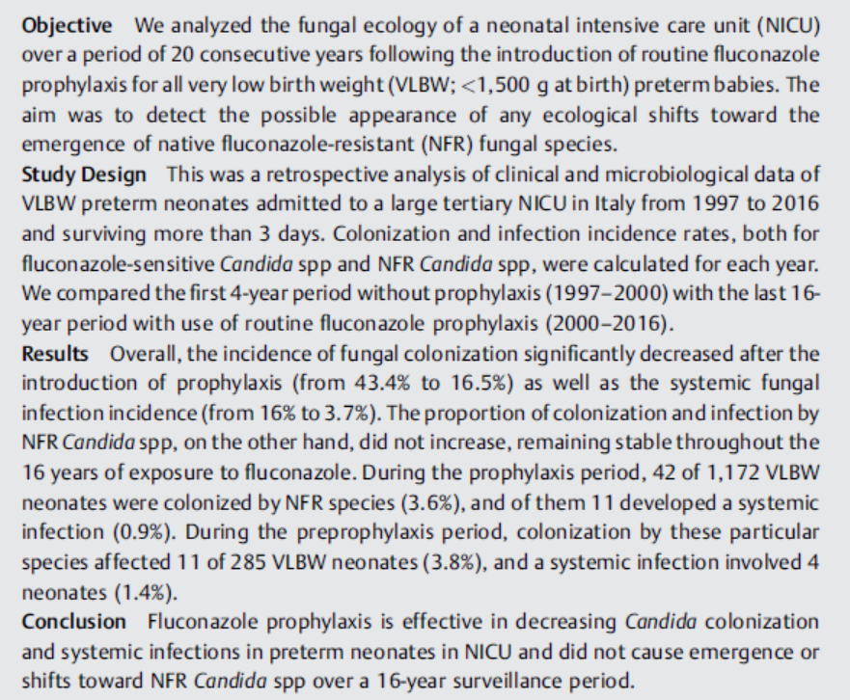
ABSTRACT

Slide 23
REFERENCES
1 Fridkin SK, Kaufman D, Edwards JR, Shetty S, Horan T. Alterando a incidência de infecções da corrente sanguínea por Candida entre pacientes de UTIN nos Estados Unidos: 1995-2004 . Pediatria 2006; 117 (05) 1680-1687
2 Benjamin Jr. DK, Stoll BJ, Gantz MG. et ai; Eunice Kennedy Shriver Instituto Nacional de Saúde Infantil e Desenvolvimento Humano Rede de Pesquisa Neonatal. Candidíase neonatal: epidemiologia, fatores de risco e julgamento clínico . Pediatria 2010; 126 (04) e865-e873
3 Stoll BJ, Hansen N, Fanaroff AA. et ai. Sepse tardia em recém-nascidos de muito baixo peso: a experiência da NICHD Neonatal Research Network . Pediatria 2002; 110 (2 Pt 1): 285-291
4 Manzoni P, Pedicino R., Stolfi I., et al; Força-Tarefa para as infecções por fungos neonatais do GSIN; Sociedade Italiana de Neonatologia. Critérios para o diagnóstico de infecções fúngicas sistêmicas em recém-nascidos: um relatório da Força-Tarefa sobre infecções fúngicas neonatais do GSIN [em italiano] . Pediatr Med Chir 2004; 26 (02) 89-95
5 Benjamin Jr. DK, Stoll BJ, Fanaroff AA. et ai; Instituto Nacional de Saúde Infantil e Desenvolvimento Humano Rede de Pesquisa Neonatal. Candidíase neonatal em recém-nascidos de muito baixo peso: fatores de risco, taxas de mortalidade e resultados do desenvolvimento neurológico aos 18 a 22 meses . Pediatria 2006; 117 (01) 84-92
6 Kicklighter SD, Springer SC, Cox T, Hulsey TC, Turner RB. Fluconazol para profilaxia contra a colonização retal por Candida em recém-nascidos de muito baixo peso . Pediatria 2001; 107 (02) 293-298
7 Kaufman D, Boyle R, Hazen KC, Patrie JT, Robinson M, Donowitz LG. Profilaxia com fluconazol contra colonização e infecção fúngica em prematuros . N Engl J Med 2001; 345 (23) 1660-1666
8 Manzoni P, Stolfi I, Pugni L., et al; Força-Tarefa Italiana para o Estudo e Prevenção de Infecções Fúngicas Neonatais; Sociedade Italiana de Neonatologia. Um estudo multicêntrico e randomizado de fluconazol profilático em recém-nascidos prematuros . N Engl J Med 2007; 356 (24) 2483-2495
9 Kaguelidou F, Pandolfini C, Manzoni P, Choonara I, Bonati M, Jacqz-Aigrain E. Inquérito europeu sobre o uso de fluconazol profilático em unidades de terapia intensiva neonatais . Eur J Pediatr 2012; 171 (03) 439-445
10 Manzoni P, Leonessa M, Galletto P., et al. O uso rotineiro da profilaxia com fluconazol em uma unidade de terapia intensiva neonatal não seleciona subespécies nativas de Candida resistentes ao fluconazol . Pediatr Infect Dis J 2008; 27 (08) 731-737
11 Benjamin Jr DK, Ross K, McKinney Jr RE, Benjamin DK, Auten R, Fisher RG. Quando suspeitar de infecção fúngica em neonatos: uma comparação clínica de Candida albicans e Candida parapsilosis fungemia com bacteremia estafilocócica coagulase-negativa . Pediatria 2000; 106 (04) 712-718
12 Kaufman D, Fairchild KD. Microbiologia clínica da sepse bacteriana e fúngica em recém-nascidos de muito baixo peso . Clin Microbiol Rev 2004; 17 (03) 638-680
13 Comitê Nacional de Padrões de Laboratórios Clínicos. Norma M27-A aprovada: método de referência para testes de susceptibilidade antifúngica à diluição em caldo de leveduras . Wayne, PA: Comitê Nacional de Padrões de Laboratórios Clínicos; 1997
14 Healy CM, Campbell JR, Zaccaria E, Baker CJ. A profilaxia com fluconazol em recém-nascidos com baixo peso ao nascer reduz as taxas de mortalidade por candidíase invasiva sem a emergência de espécies de Candida resistentes ao fluconazol . Pediatria 2008; 121 (04) 703-710

Slide 24
15 Autmizguine J, Smith PB. Prather et al. Efeito da profilaxia com fluconazol na suscetibilidade à candida fluconazol em prematuros . J Antimicrob Chemother 2018; 73: 3482-3487
16 Sarvikivi E, Lyytikäinen O, Soll DR. et ai. Surgimento da resistência ao fluconazol em uma cepa de Candida parapsilosis que causou infecções em uma unidade de terapia intensiva neonatal . J Clin Microbiol 2005; 43 (06) 2729-2735
17 Marr KA, Seidel K, White TC, Bowden RA. Candidemia em receptores alogênicos de transplante de sangue e medula: evolução dos fatores de risco após a adoção do fluconazol profilático . J Infect Dis 2000; 181 (01) 309-316
18 Safran DB, Dawson E. O efeito do tratamento empírico e profilático com fluconazol em isolados de leveduras em uma unidade de terapia intensiva de trauma cirúrgico . Arch Surg 1997; 132 (11) 1184-1188
19 Husain S, Tollemar J, Dominguez EA. et ai. Alterações no espectro e fatores de risco para candidíase invasiva em receptores de transplante de fígado: estudo prospectivo, multicêntrico e controlado por caso . Transplante 2003; 75 (12) 2023-2029
20 Fan X, Xiao M, Liao K., et al. Tendência notável de aumento de Candida tropicalis não suscetível ao azol, causando candidíase invasiva na China (agosto de 2009 a julho de 2014): epidemiologia molecular e consumo clínico de azol . Microbiol dianteiro 2017; 8: 464
21 Marins TA, Marra AR, Edmond MB. et ai. Avaliação da infecção da corrente sanguínea de Candida e utilização de antifúngicos em um hospital terciário . BMC Infect Dis 2018; 18 (01) 187
22 Yoder BA, Sutton DA, Winter V, Coalson JJ. Candida parapsilosis resistente associada a profilaxia com fluconazol a longo prazo em modelo animal . Pediatr Infect Dis J 2004; 23 (07) 687-688
23 Autmizguine J, Smith PB, Prather K., et al; Equipe de Estudo de Profilaxia com Fluconazol. Efeito da profilaxia com fluconazol na suscetibilidade a Candida fluconazol em prematuros . J Antimicrob Chemother 2018; 73 (12) 3482-3487

Slide 25

Nota do editor do site, Dr. Paulo R. Margotto. Consultem também! Aqui e Agora!
pmargotto@gmail.com
(foto da Dra. Miza Vidigal, setembro/2019)

Slide 26
Resistência ao fluconazol em isolados de leveduras patogênicas incomuns no Reino Unido
Fluconazole Resistance in Isolates of Uncommon Pathogenic Yeast Species from the United Kingdom.
Borman AM, et al. Antimicrob Agents Chemother August, 2019. PMID 31182537 Free PMC article.
Artigo Livre!.
As infecções invasivas por Candida continuam associadas a altas taxas de morbidade e mortalidade, principalmente em hospedeiros imunocomprometidos, onde diagnóstico precoce e a terapia apropriada é vital para melhorar os resultados.
Enquanto a maioria dos estudos concorda que Candida albicans continua sendo o principal agente de infecção por fungos nosocomiais, a Candida glabrata, Candida parapsilosis, Candida tropicalis, Candida lusitaniae e Candida krusei surgiram nos últimos anos como patógenos oportunistas significativos .
No entanto, no total, mais de 150 leveduras spp. de Candida e vários outros gêneros foram relatados em infecções por mamíferos até o momento,em parte devido ao uso expandido de agentes antifúngicos com atividade contra a espécies de Candida mais comum.

Slide 27
O presente estudo (14 anos, de 2002-2016, com 32.000 isolados referidos, comparando 94 espécies de Candida) destacou a ocorrência de um grande número de espécies incomuns de leveduras patogênicas de grupos taxonômicos muito diversos em amostras clínicas do Reino Unido.
O teste de suscetibilidade antifúngica realizado em nosso laboratório em tais isolados por um período de 15 anos indicou que uma proporção significativa dessas espécies incomuns têm distribuições MIC de fluconazol que são elevadas em comparação com as espécies mais comuns de Candida.
Embora o objetivo principal deste estudo foi descrever as espécies incomuns de leveduras para as quais o fluconazol pode não ser o agente antifúngico mais adequado, também serve para enfatizar a crescente importância de estratégias robustas de identificação de leveduras em laboratórios clínicos expostos a uma variedade cada vez maior de patógenos incomuns.
Embora o estudo atual por necessidade incluísse apenas organismos isolados no Reino Unido, acreditamos que as distribuições incomuns de fluconazol MIC descritas é provável que aqui sejam relevantes internacionalmente.
Uma vigilância de cinco anos publicada recentemente estudo de candidíase invasiva da China (7) também relatou elevadas taxas de resistência ao fluconazol para várias das mesmas espécies destacadas no presente estudo.
Da mesma forma, os valores e faixas de MIC50 gerados a partir de dados coletados durante um exaustivo programa de vigilância de 12 anos na França (8) foi muito semelhante aos relatados para a mesma espécie co corrente relato. 5).

Slide 28
O presente estudo (14 anos, de 2002-2016, com 32.000 isolados referidos, comparando 94 espécies de Candida) destacou a ocorrência de um grande número de espécies incomuns de leveduras patogênicas de grupos taxonômicos muito diversos em amostras clínicas do Reino Unido.
O teste de suscetibilidade antifúngica realizado em nosso laboratório em tais isolados por um período de 15 anos indicou que uma proporção significativa dessas espécies incomuns têm distribuições MIC de fluconazol que são elevadas em comparação com as espécies mais comuns de Candida.
Embora o objetivo principal deste estudo foi descrever as espécies incomuns de leveduras para as quais o fluconazol pode não ser o agente antifúngico mais adequado, também serve para enfatizar a crescente importância de estratégias robustas de identificação de leveduras em laboratórios clínicos expostos a uma variedade cada vez maior de patógenos incomuns.
Embora o estudo atual por necessidade incluísse apenas organismos isolados no Reino Unido, acreditamos que as distribuições incomuns de fluconazol MIC descritas é provável que aqui sejam relevantes internacionalmente.
Uma vigilância de cinco anos publicada recentemente estudo de candidíase invasiva da China (7) também relatou elevadas taxas de resistência ao fluconazol para várias das mesmas espécies destacadas no presente estudo.
Da mesma forma, os valores e faixas de MIC50 gerados a partir de dados coletados durante um exaustivo programa de vigilância de 12 anos na França (8) foi muito semelhante aos relatados para a mesma espécie co corrente relato. 5).

Slide 29
Embora o objetivo principal deste estudo foi descrever as espécies incomuns de leveduras para as quais o fluconazol pode não ser o agente antifúngico mais adequado, também serve para enfatizar a crescente importância de estratégias robustas de identificação de leveduras em laboratórios clínicos expostos a uma variedade cada vez maior de patógenos incomuns.

Slide 30


Tratamento antifúngico e resultado em recém-nascidos com muito baixo peso: um estudo observacional de base populacional da Rede Neonatal Alemã
Antifungal Treatment and Outcome in Very Low Birth Weight Infants: A Population-based Observational Study of the German Neonatal Network. Fortmann I, Hartz A, Paul P, Pulzer F, Müller A, Böttger R, Proquitté H, Dawczynski K, Simon A, Rupp J, Herting E, Göpel W, Härtel C; German Neonatal Network.Pediatr Infect Dis J. 2018 Nov;37(11):1165-1171. doi: 10.1097/INF.0000000000002001.PMID: 29601449.Similar articles
Apresentação: Gustavo Borela Valente / Coordenação: Nathália Bardal
A incidência de sepse fúngica nos prematuros em diferentes países e instituições é variável entre 0-28% em recém nascidos com peso de nascimento < 1000 g. O presente estudo da rede alemã de Neonatologia (54 UTIs Neonatais entre 2009 a 2015, 16 anos! 13.343 recém-nascidos [RN] com peso <1550g, com idade gestacional de 22 sem a 36 sem 6dias) teve como objetivo determinar resultados a curto e longo prazo em recém-nascido pré-termo de muito baixo peso (RNPT MBP) em uso de profilaxia antifúngica empírica independentemente da evidência de infecção fúngica. a indicação de terapia com drogas antifúngicas foi empírica em mais de 95 % de todos tratamentos! RN expostos a terapia antifúngica nasceram mais frequentemente com corioamnionite e foram mais expostos a antibióticos pré-natais. RN expostos a terapia antifúngica foram caracterizados pela maior necessidade de medidas invasivas, bem como tratamento com inotrópicos, além de maior taxa de uso de antibióticos (100 vs 81,1%; p<0,001) incluindo antibióticos de terceira linha como carbapenêmicos (67,4% vs 18%; p<0,001). Após o ajuste para variáveis confundidoras, os fatores de riscos independentes para exposição para terapia antifúngica foram: uso de corticoide pós-natal, ventilação mecânica, necessidade de cirurgia abdominal e exposição a carbapenêmicos.A profilaxia com fluconazol ocorreu em 10,3 % (n=1345) dos prematuros muito baixo (12,2 % destes tiveram que trocar para dose de tratamento (9,1% fluconazol e 2,5% anfotericina lipossomal).

Slide 31
Após o ajuste para variáveis confundidoras, houve significativa associação com a terapia antifúngica com displasia broncopulmonar (OR ajustado 1,9), retinopatia da prematuridade que necessita de intervenção (OR ajustado 1,69, cirurgia para enterocolite e/ou perfuração intestinal focal (OR ajustada 2,12), e desfecho combinado com alguma complicação severa (OR ajustada 1,33), mas não houve associação com mortalidade (OR 0,9 , IC 95%, IC 0,61-1,22, p=0,41- veja que no intervalo de confiança contem a unidade!).Na análise de subgrupo de RN com idade gestacional < 26 semanas em que a exposição a terapia antifúngica foi 16% houve associação significativa com displasia broncopulmonar (OR 1,88) e cirurgia para enterocolite e/ou perfuração intestinal focal (OR 1,92). Após o ajuste para os fatores de risco para desfecho neurológico a longo prazo incluindo sepse e hemorragia intracerebral como complicações do prematuro, a terapia antifúngica permaneceu significativamente como fator de risco para paralisia cerebral (OR 2,79), e QI<85 (OR 2,07)

Slide 32
Estudo recente de Aliaga et al notaram declínio da incidência de sepse fúngica em prematuros quando o espectro antibiótico utilizado era restrito. Estudos tem mostrado que a implementação de boas práticas clínicas tem potencial para melhoras os desfechos dos prematuros muito baixo peso. O diagnóstico e tratamento de infecções fúngicas suspeitas ou confirmadas precisam estar integrados com esforços da vigilância. o fluconazol inibe o citocromo P450, especialmente CYP3A4 e CYP2C9, o que deixa as crianças expostas mais vulneráveis a interações com drogas. Por outro lado, infecção / inflamação são gatilhos conhecidos para geração de enzimas reativas de oxigênio e permanece especulativa se a inflamação subjacente ou a terapia antifúngica contribuem para o estresse oxidativo que podem levar aos resultados adversos relatados com a terapia antifúngica.Na Unidade de Neonatologia do HMIB, estamos usando profilaxia anti-fúngica com fluconazol, seguindo as recomendações da Latin America Invasive Mycosis Network, uma vez que a incidência de candidíase invasiva, de janeiro a abril de 2018 esteve em 11%! (antes, 2016-2017: <=5%). Há Serviços neonatais que usam a profilaxia sem conhecimento das suas taxas de candidíase invasiva, tornando a profilaxia de risco para morbidades, como displasia broncopulmonar, retinopatia da prematuridade e inclusive, enterocolite necrosante!´Torna-se importante a vigilância constante, a detecção de quebras de barreiras, o controle rigoroso do uso (racional) de antibióticos,, assim como o seu tempo de uso, menor tempo de ventilação e de nutrição parenteral. É um trabalho de toda a Equipe no resgate das menores taxas de candidíase!

Slide 33

Infecções fúngicas -2020
Paulo R. Margotto, Felipe Teixeira
Capítulo do Livro Assistência o Recém-Nascido de Risco, 4a Edição, em preparação, 2020
USO DO FLUCONAZOL PROFILÁTICO:
Ensaios clínicos em prematuros demonstraram que o fluconazol profilático reduziu a colonização e a infecção invasiva por Candida em RN prematuros, mas não diminuiu a mortalidade. Lee et al recentemente relataram aumento da incidência de infecções invasivas envolvendo C. parapsilosis resistente ao fluconazol (0% vs 47,7% – p=0,011).
Com base na literatura atualmente disponível, a profilaxia antifúngica é reservada para RN de extremo baixo peso que são atendidos em UTIN com uma incidência de infecção fúngica sistêmica de 5 a 10% e que tenham excelente aderência às medidas de controle de infecção. Essa abordagem é consistente com as diretrizes da Latin America Invasive Mycosis Network,publicada em 2013,
A profilaxia antifúngica é administrada na dose de 3 a 6 mg/kg de fluconazol por dose a cada dois ou três dias por 42 dias ou até a retirada do cateter venoso central.Na avaliação a longo prazo, o uso da profilaxia é seguro, não foi verificado hepatoxicidade, nem alterações de longo prazo relacionados à colestase ou alterações de crescimento.
O uso amplo de profilaxia antifúngica para todos os RN prematuros é desencorajado devido à preocupação de promover espécies de Candida resistentes dentro da UTIN, principalmente espécies raras de Candidas.
A profilaxia universal em uma UTIN com baixa incidência de candidíase exporia um grande número de RN ao fluconazol para prevenir um único caso de infecção, sem uma redução aparente na mortalidade.

Slide 34
Estudo recente de Aliaga et al notaram declínio da incidência de sepse fúngica em prematuros quando o espectro antibiótico utilizado era restrito.
Estudos tem mostrado que a implementação de boas práticas clínicas tem potencial para melhoras os desfechos dos prematuros muito baixo peso.
Benjamin et al observaram uma tendência de números mais altos de retinopatia, displasia broncopulmonar e enterocolite em RN pesando <750g tratados com fluconazol profilaticamente em comparação com os controles, assim como Fortmann I et al, da rede alemã de Neonatologia (2018).
Por outro lado, infecção / inflamação são gatilhos conhecidos para geração de enzimas reativas de oxigênio e permanece especulativa se a inflamação subjacente ou a terapia antifúngica contribuem para o estresse oxidativo.

Slide 35
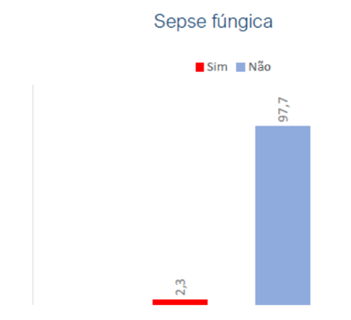
Da Rede Brasileira de Pesquisas Neonatais Afiliadas Vermont Oxford Network DADOS NEONATAIS DA UNIDADE DE NEONATOLOGIA DO HMIB/SES/DF/2019
Marta David Rocha de Moura e Equipe Neonatal do HMIB/ES/DF

Slide 36
Portanto...
Os dados desse estudo italiano do grupo de Manzoni, na Itália, podem ser úteis para solucionar muitas dúvidas existentes sobre a adoção da profilaxia em uma UTIN. No geral, eles apóiam a visão de que não há risco para o surgimento de cepas de Candida spp nativas resistentes em UTIN que adotam profilaxia de rotina com fluconazol para grupos de neonatos de alto risco selecionados por longos períodos de tempo.
No entanto, a vigilância e o monitoramento contínuos da ecologia fúngica nas UTINs onde a profilaxia com fluconazol é adotada são necessários para excluir que mudanças indesejadas possam ocorrer em períodos mais longos do que o relatado neste estudo.
Nos complementos trouxemos o estudo recente de Boman AM et al sobre Resistência ao fluconazol em isolados de leveduras patogênicas incomuns no Reino Unido. Enquanto a maioria dos estudos concorda que Candida albicans continua sendo o principal agente de infecção por fungos nosocomiais, a Candida glabrata, Candida parapsilosis, Candida tropicalis, Candida lusitaniae e Candida krusei surgiram nos últimos anos como patógenos oportunistas significativos. No entanto, no total, mais de 150 leveduras spp. de Candida e vários outros gêneros foram relatados em infecções por mamíferos até o momento, em parte devido ao uso expandido de agentes antifúngicos com atividade contra as espécies de Candida mais comum.
O Estudo da Rede Alemã de Neonatologia, em um período de 16 anos de uso de profilaxia com fuconazol, após controle de variáveis interferentes, mostrou que no subgrupo de RN com idade gestacional < 26 semanas em que a exposição à terapia antifúngica foi 16%, houve associação significativa com displasia broncopulmonar (OR 1,88) e cirurgia para enterocolite e/ou perfuração intestinal focal (OR 1,92). Após o ajuste para os fatores de risco para desfecho neurológico a longo prazo incluindo sepse e hemorragia intracerebral como complicações do prematuro, a terapia antifúngica permaneceu significativamente como fator de risco para paralisia cerebral (OR 2,79), e QI<85 (OR 2,07).
Com base na literatura atualmente disponível, a profilaxia antifúngica é reservada para RN de extremo baixo peso que são atendidos em UTIN com uma incidência de infecção fúngica sistêmica de 5 a 10% e que tenham excelente aderência às medidas de controle de infecção. Essa abordagem é consistente com as diretrizes da Latin America Invasive Mycosis Network, publicada em 2013. A nossa Unidade de Neonatologia hoje está com uma incidência de infecção fúngica de 2,3%.

Slide 37
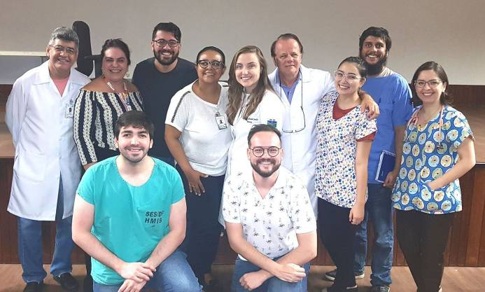
OBRIGADO!
Dr. André
Drs. Sérgio Veigas, Sanda Lins e Paulo R. Margotto com os Residentes da Neonatologia do HMIB/SES/DF

